Slide 1
Осевая симметрия
Работу выполнили: Пилюгин Сергей и Захаров Павел, ученики 10А класса МБОУ СШ №1 г. Архангельска, Архангельской области.
Руководитель: Куприянович Марина Олеговна, учитель математики высшей квалификационной категории МБОУ СШ №1 г. Архангельска, Архангельской области.
г. Архангельск, 2015 год

Slide 2
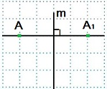
Определение
Две точки, лежащие на одном перпендикуляре к данной прямой по разные стороны и на одинаковом расстоянии от нее, называются симметричными относительно данной прямой.
Точки А и А₁ симметричны относительно прямой m, так как прямая m перпендикулярна отрезку АА₁ и проходит через его середину.
m – ось симметрии.

Slide 3
Фигуры, обладающие одной осью симметрии
Равнобедренный
треугольник
Равнобедренная трапеция

Slide 4
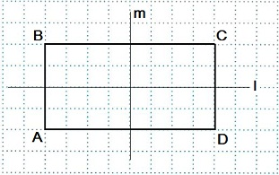
Фигуры, обладающие двумя осями симметрии
Прямоугольник ABCD имеет две оси симметрии: прямые m и l.
Если чертеж перегнуть по прямой mили по прямой l, то обе части чертежа совпадут.
Ромб

Slide 5
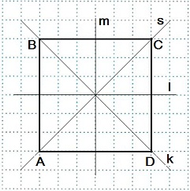
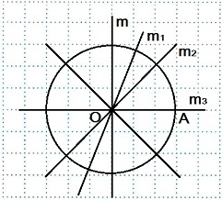
Фигуры, имеющие более двух осей симметрии
Квадрат ABCD имеет четыре оси симметрии: прямые m, l, k и s.
Если квадрат перегнуть по какой-либо из прямых: m, l, k или s, то обе части квадрата совпадут.
Окружность с центром в точке О и радиусом ОА имеет бесчисленное количество осей симметрии. Это прямые: m, m_{1,} m₂, m_{3 ...}
Равносторонний треугольник

Slide 6
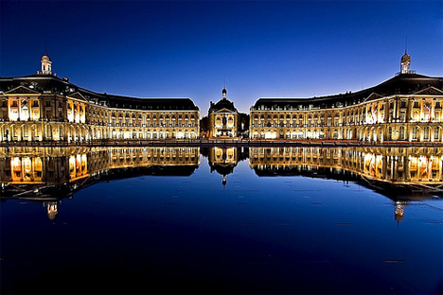
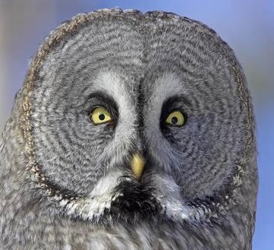
историческая справка
Симметрия — слово греческого происхождения, как и многие другие слова, которые связаны с математикой. Оно означает соразмерность, наличие определённого порядка, закономерности в расположении частей. Смотря на объекты вокруг, мы не раз восклицаем: «Какая симметрия!»
Люди с давних времён использовали симметрию в рисунках, орнаментах, предметах быта, в архитектуре, художестве, строительстве.
Но симметрия широко распространена и в природе, где не было вмешательства человеческой руки. Её можно наблюдать в форме листьев и цветов растений, в расположении различных органов животных, в форме кристаллических тел, в порхающей бабочке, загадочной снежинке, морской звезде.

Slide 7
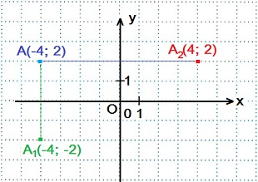
Задание
Построить точку А₁, симметричную точке А(-4; 2) относительно оси Ох.
Построить точку А₂, симметричную точке А(-4; 2) относительно оси Оy.
Точка А₁(-4; -2) симметрична точке А(-4; 2) относительно оси Ох, так как ось Ох перпендикулярна отрезку АА₁ и проходит через его середину.
У точек, симметричных относительно оси Ох абсциссы совпадают, а ординаты являются противоположными числами.
Точка А₂(4; -2) симметрична точке А(-4; 2) относительно оси Оy, так как ось Оу перпендикулярна отрезку АА₂ и проходит через его середину.
У точек, симметричных относительно оси Оу ординаты совпадают, а абсциссы являются противоположными числами.

Slide 8
Библиография
http://www.mathematics-repetition.com/6-klass-mathematics/6-7-3-osevaya-simmetriya.html
http://www.yaklass.ru/p/matematika/6-klass/geometricheskie-figury-i-tela-simmetriia-na-ploskosti-13781/osevaia-i-tcentralnaia-simmetriia-14716/re-e5fbbd9b-0519-4f8d-88ee-4bdcfa44b87b

